Slide 1
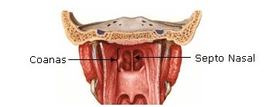
COANAS
Las coanas son un término anatómico utilizado para designar uno de los dos agujeros en las cavidades nasales.
Estas aberturas posteriores se comunican directamente con los palatinos. Ambos coanas están separados por el hueso vómer que constituye el tabique nasal.
La cavidad nasal, corresponden a las estructuras de la nariz en la que se transporta oxígeno.
Por su parte, las cavidades nasales están separadas por el tabique nasal que se compone de cartílago hialino, lámina perpendicular del etmoides y el vómer.
Bibliografía:
http://salud.ccm.net/faq/21037-coanas-definicion

